Slide 1
1. Guds plan & syndens inverkan
Notes:
VO: Jag ska visa hur Gud leder historien från det första paradiset (Eden) till det sista paradiset (det nya Jerusalem).

Slide 2
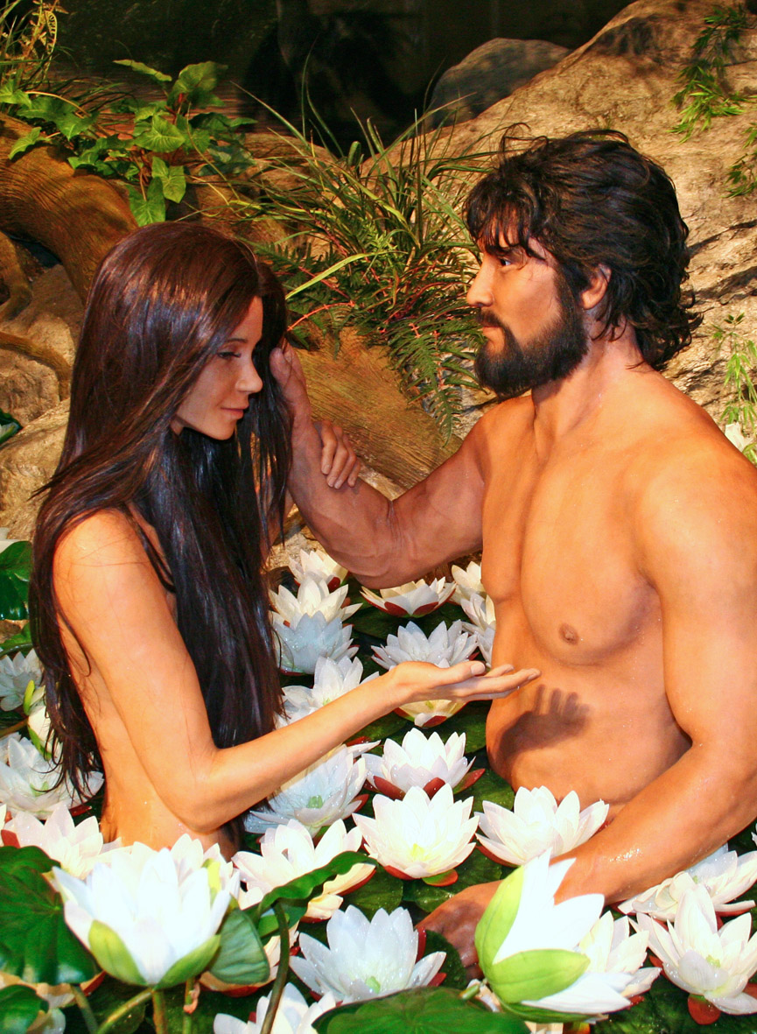
Vi börjar från början
Vad betyder det att Gud skapade
människan till/som sin avbild? (1 Mos 1:27)
Avbild är en uppgift, inte bara en egenskap.
Uppgiften är att fortsätta Guds verk på jorden,
att representera eller avbilda Gud.
Uppgiften (projektet) definieras i nästa vers:
  Var fruktsamma och föröka er… (gör nya avbildare!)
  … och uppfyll jorden! (gör hela jorden som Eden!)
Gud såg på allt som han hade gjort, och se, det var mycket gott. (1 Mos 1:31) Alltså ännu ej perfekt.
Bibeln avslutas med att uppgiften är fullbordad med
ett nytt Eden eller det Nya Jerusalem (i Guds rike).
Ordet Paradis betyder trädgård och används bara för:
Edens lustgård
Det nya Jerusalem
Notes:
VO: Om avbilden är en egenskap blir det svårt att använda det som argument för att vara mot abort.

Slide 3
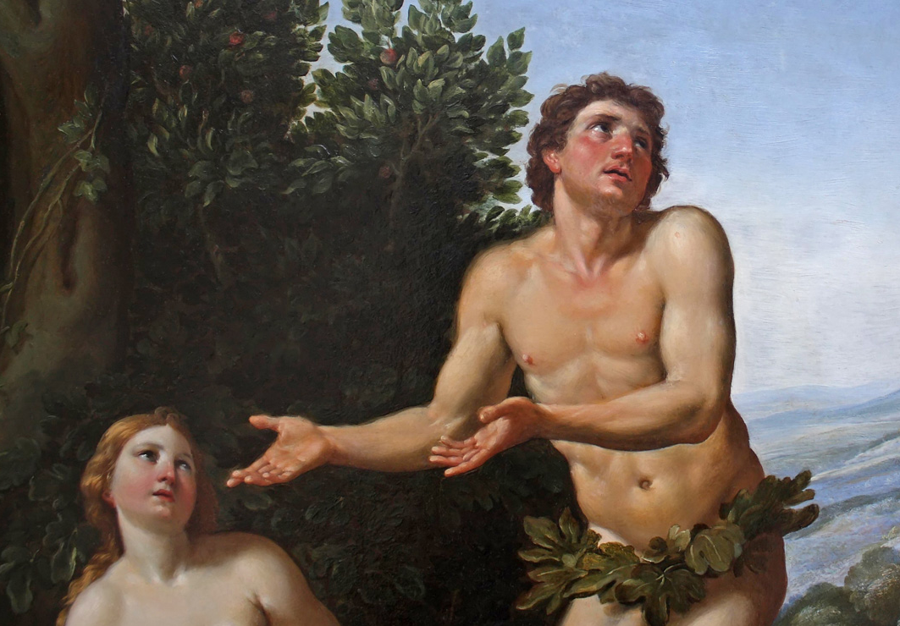
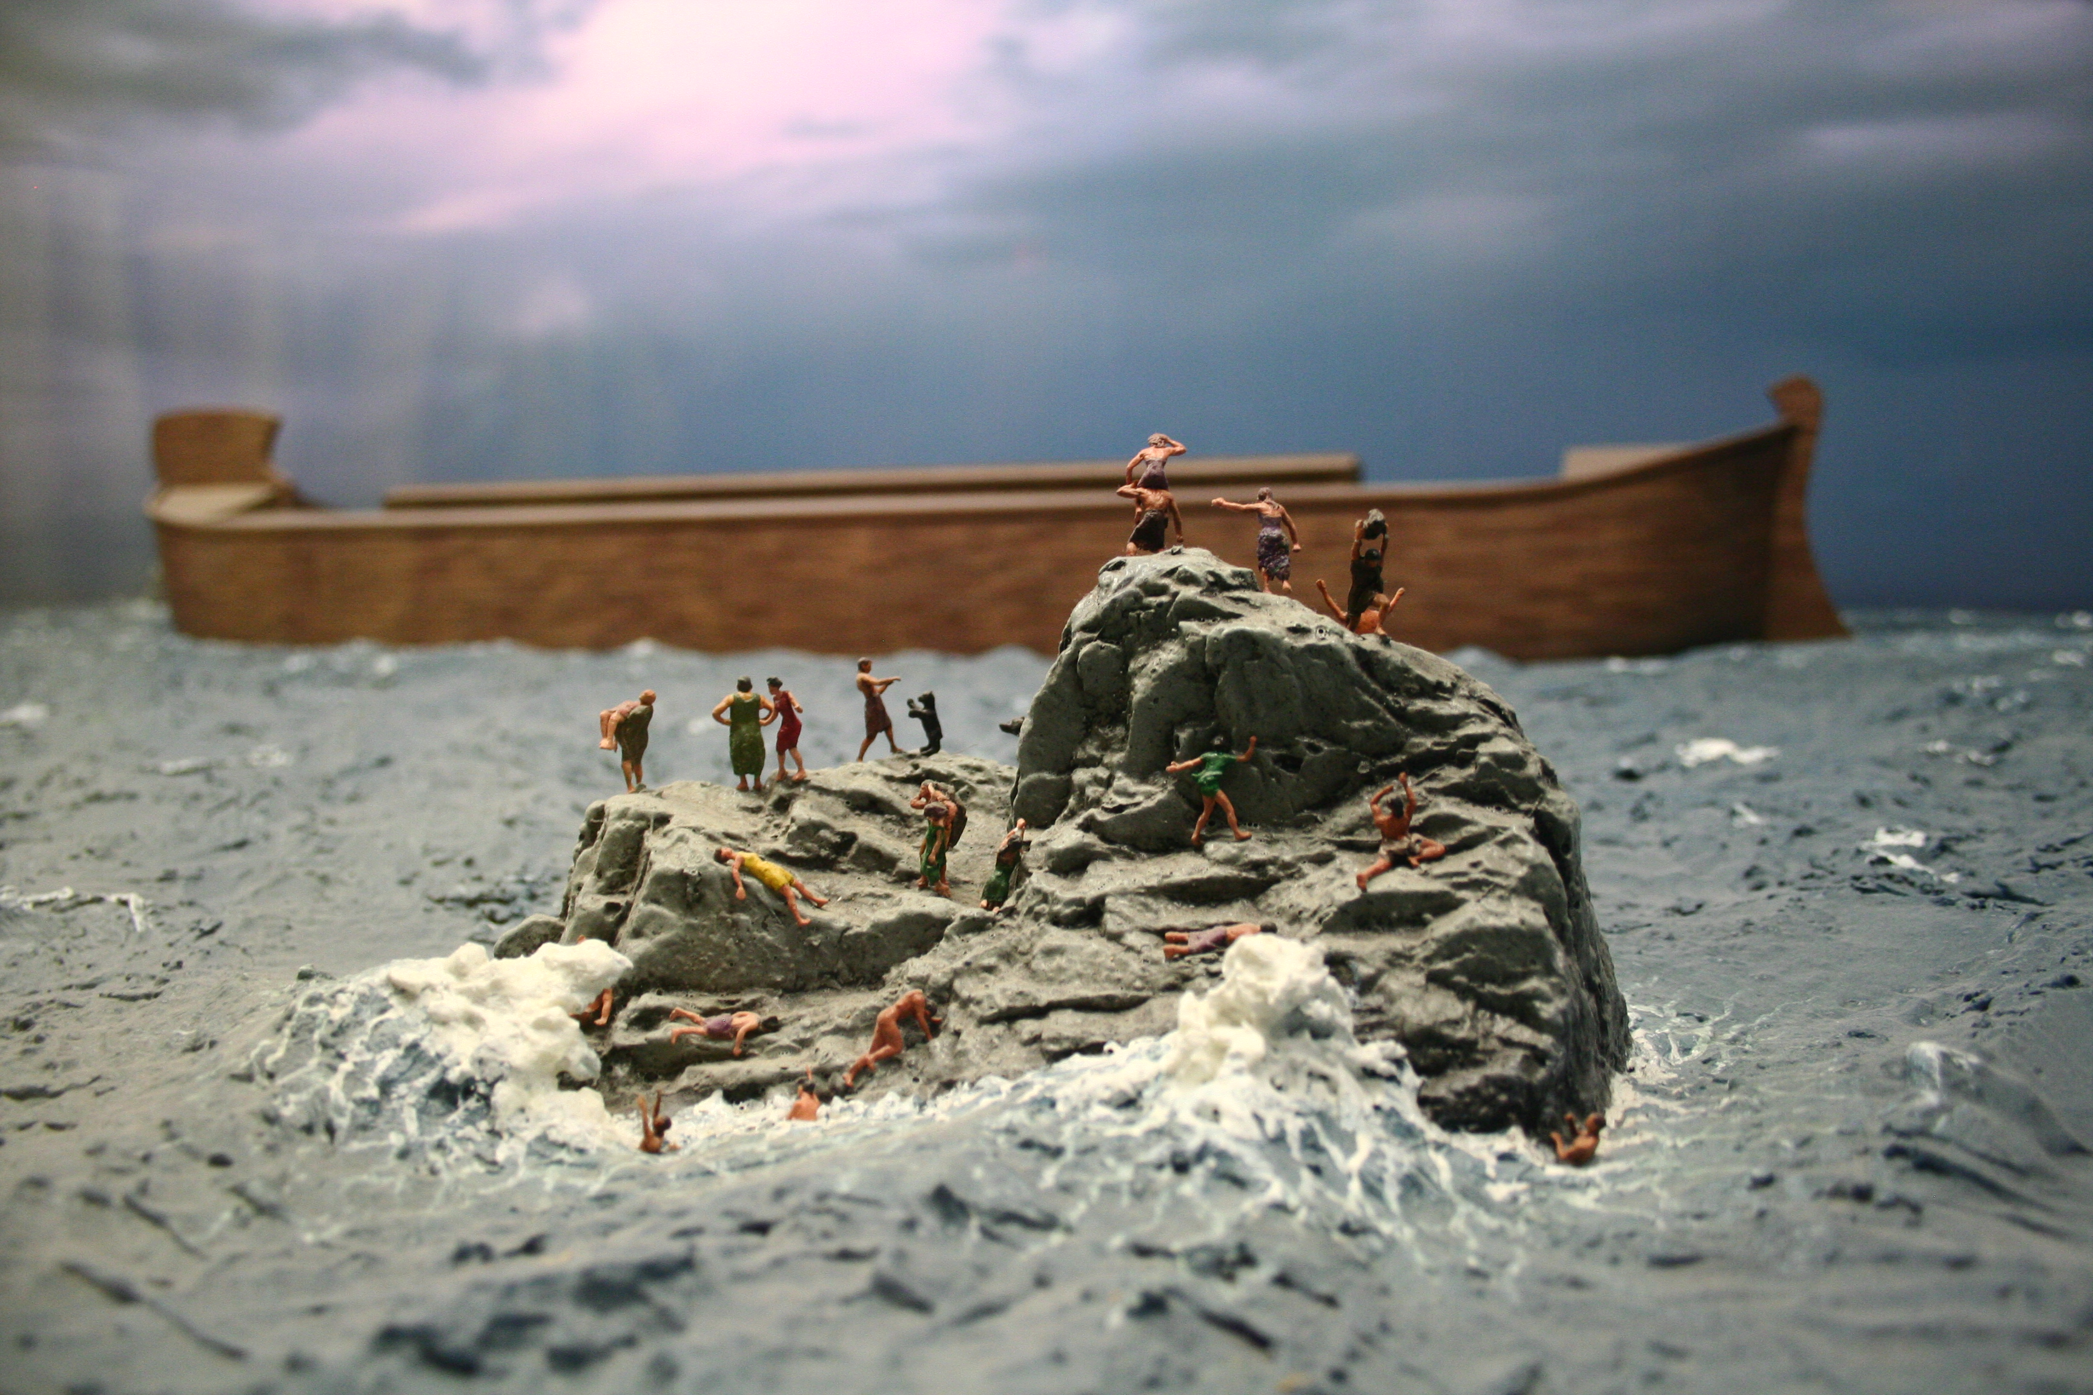
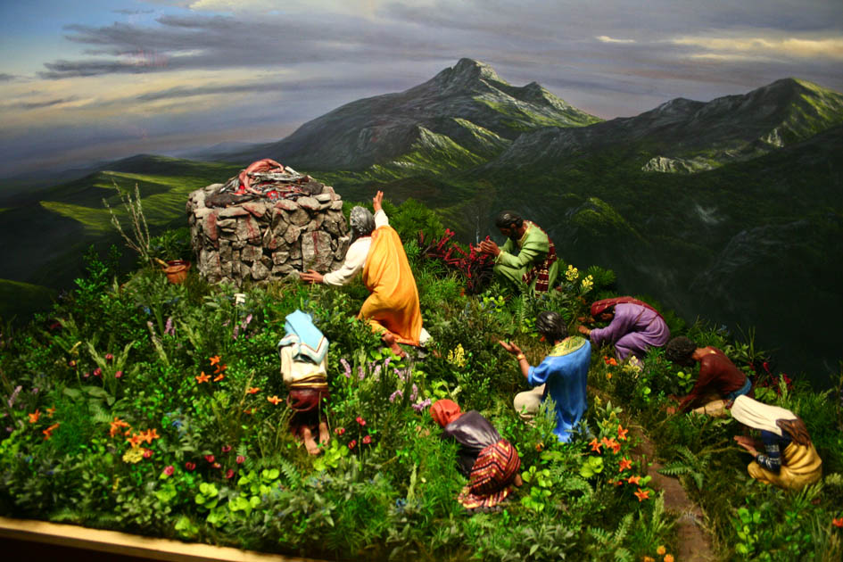
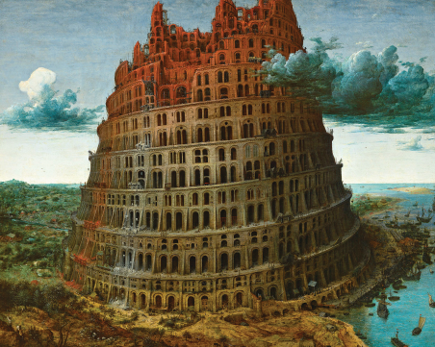
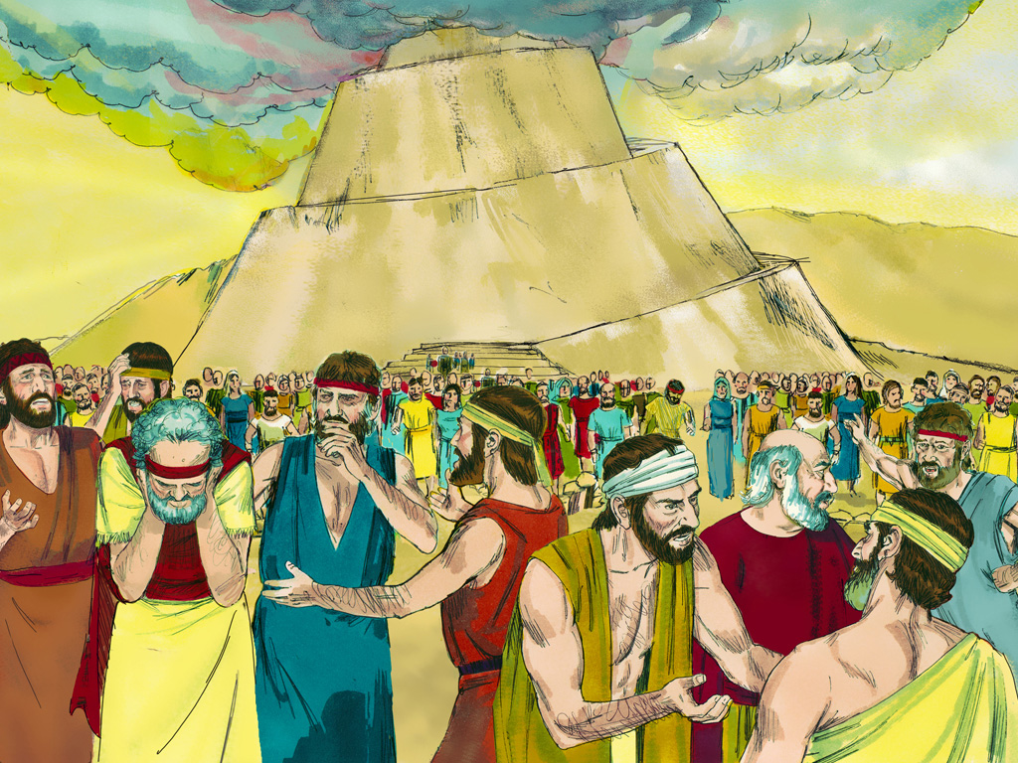
Synden fördröjer uppgiften
Vid Syndafallet blir uppgifterna svårare:
Förökning: Jag ska göra din möda stor när du blir
havande. (1 Mos 3:16) Drabbar kvinnan.
Uppfyll jorden: Därför ska marken vara förbannad… Törne
och tistel ska den bära. (1 Mos 3:17f) Drabbar mannen.
Gud beslutar sända Syndafloden: Herren såg att människornas ondska var stor på jorden… och sade: ”Människorna som jag har skapat ska jag utplåna från jordens yta .” (1 Mos 6:5-7)
Efter Floden förnyas uppdraget: Var fruktsamma…
föröka er och…
uppfyll jorden. (1 Mos 9:1)
Vid Babels torn revolterar människorna igen: Kom, så bygger vi oss en stad och ett torn… Låt oss göra oss ett namn, så att vi inte sprids ut över hela jorden. (1 Mos 11:4)
Resultatet blir att Gud sprider människorna: Låt oss stiga ner och förbistra deras språk… Så spred Herren ut dem därifrån över hela jorden. (1 Mos 11:7f)
Sweet Publishing

Slide 4
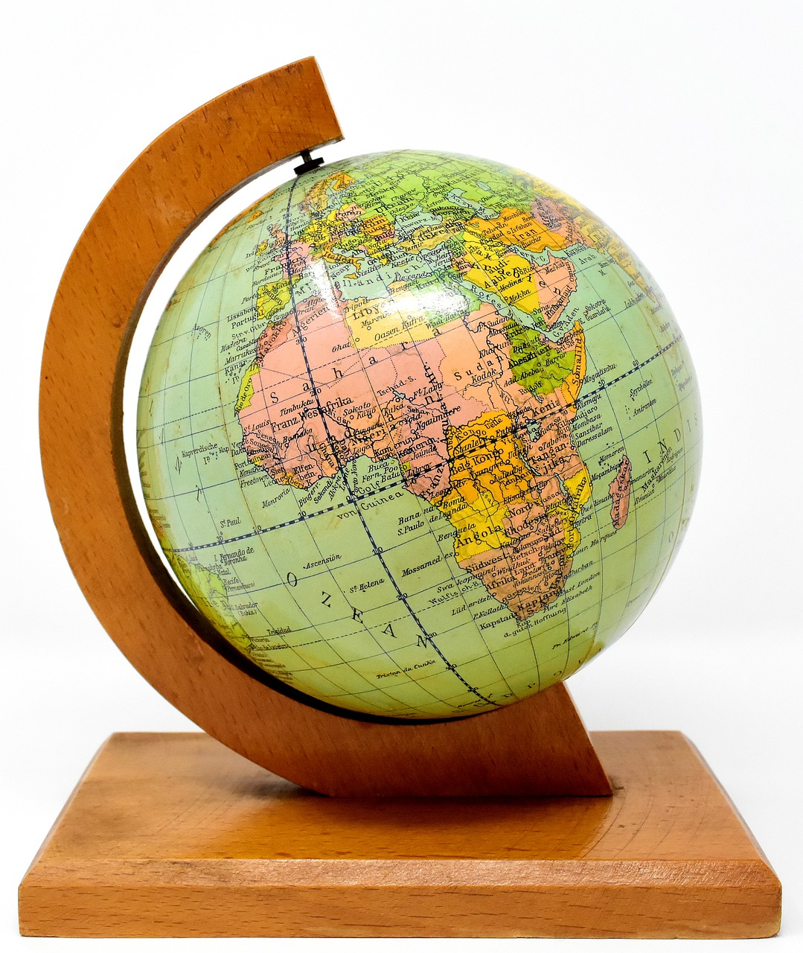
Gud bildar nationer & väljer ut en av dem
Gud skapar nationerna: Av en enda människa har [Gud] skapat
alla människor och folk till att bo över hela jorden, och han har
fastställt bestämda tider och gränser inom vilka de ska bo. (Apg 17:26)
Gud delar ut mandat och väljer Israel till sig själv:
När den Högste… spred ut människors barn…
  då utstakade han gränserna för folken…
  efter antalet av Guds söner…
  för Herrens del är hans folk, Jakob är hans arvedels lott. (5 Mos 32:8-9)
  Till Abraham: Jag ska vara din Gud och dina efterkommandes Gud.
Andra nationer tillhör andra andevarelser i Guds himmelska hov:
  När du lyfter dina ögon upp till… himlens hela härskara, låt dig
  då inte förledas att tillbe dem och tjäna dem. Ty Herren, din Gud,
  har gett dem åt alla folk under hela himlen till deras del. (5 Mos 4:19)
  Min hand har drabbat andra gudars riken. (Jes 10:10)
Israel blir en kanal för nationerna tillbaka till Gud:
I [Abraham] ska alla släkter på jorden bli välsignade. (1 Mos 12:3)
Jag ska sätta [Israel] till ett ljus för hednafolken. (Jes 49:6)
Gud står i gudaförsamlingen,
bland gudarna (elohim) håller han dom… Jag har sagt att ni är gudar (elohim), att ni alla är den Högstes söner. (Ps 82)
(1 Mos 17:7)
Notes:
VO: Ps 82: Alla andevarelser är ”elohim”, men Jahve är den högste elohim.
Det är fel att dyrka någon annan elohim än Jahve; Då blir det en avgud.
(Ordet används för andra nationers gudar (Dom 11:24, 1 Kung 11:33), demoner (5 Mos 32:17))
VO: Gud har andra söner. ”Enfödd” betyder ”unik”. (Även Isak kallas Abrahams ”ende son” i Hebr 11:17 även om han hade Ismael också.)
VO: Abrahams löfte i 1Mos 12:3 är omedelbart efter Babels torn.
Även:
De gick bort och tjänade andra gudar och tillbad dem, gudar som de inte kände och som han inte hade tilldelat dem. (5 Mos 29:26)
Endast Herren ledde honom [Jakob], ingen främmande gud vid hans sida… (5 Mos 32:12)
De offrade åt… gudar de inte kände, nya gudar som nyss kommit till och som era fäder inte fruktade. (5 Mos 32:17)
Finns det något annat stort folk som har gudar som är lika nära det som Herren vår Gud är nära oss så ofta vi åkallar honom? (5 Mos 4:7)
Jag, Herren… ska bevara dig och göra dig till… ett ljus för hednafolken. (Jes 42:6)

Slide 5
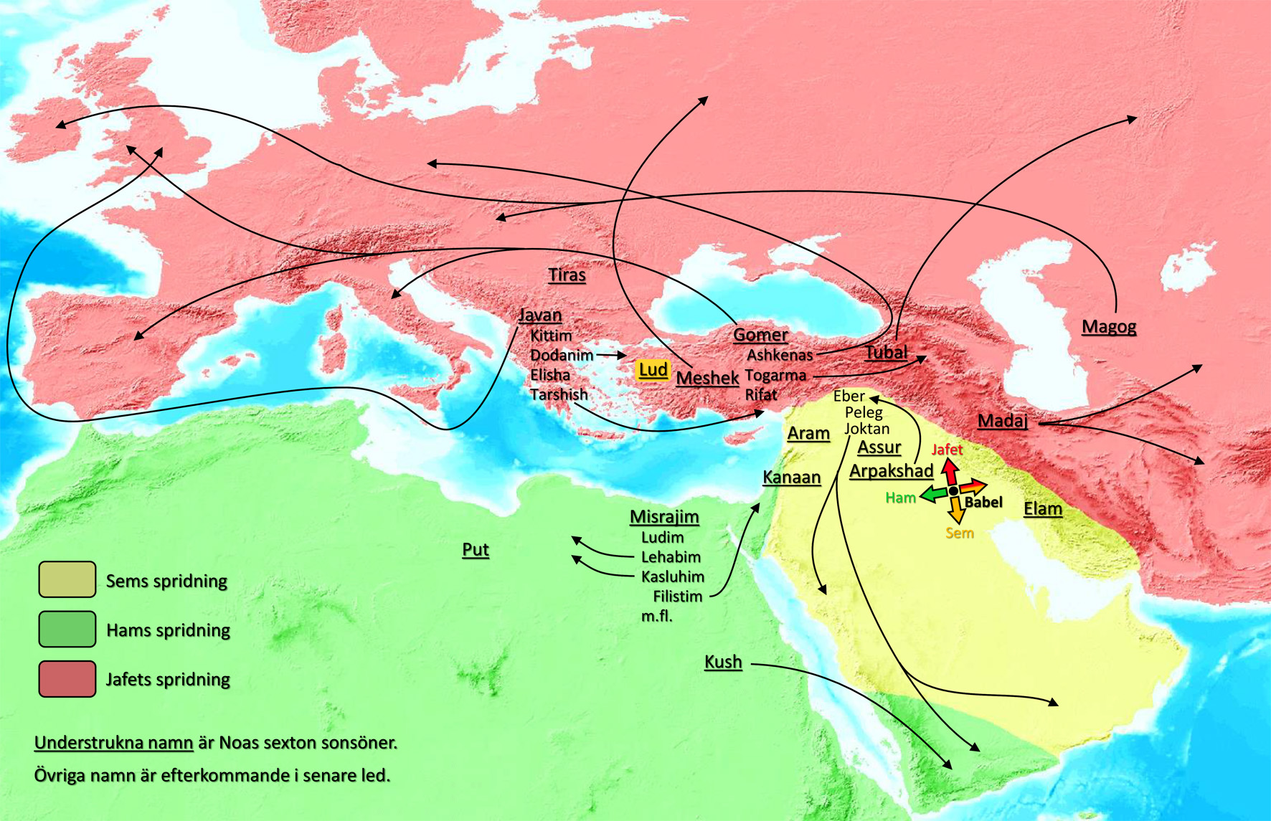
Nationernas spridning
Nationstavlan (1 Mos 10)
70 nationer (+Israel)
På Sinai berg (2 Mos 24)
70 äldste (+Mose)
Jesus sänder ut (Luk 10)
70 lärjungar (+Jesus)
Notes:
VO: Israel styrs pss som det himmelska rådet.
Stora rådet (Sanhedrin) hade också 70 medlemmar + översteprästen.

